Slide 1
Dialogando o Monitoramento das Ações Programáticas e Estratégicas em Saúde
Coordenadoria da Rede de Atenção Básica
SRAS – SESAU – PMCG

Slide 2
Problemática
Os indicadores da Programação Anual de Saúde distantes do cotidiano das unidades de produção;
Desconhecimento das ferramentas de planejamento do SUS e pactuações Interfederativas
Objetivo
Reconceiturar o uso de indicadores para produção de cuidado nas unidades de saúde;
Fomentar a cultura de monitoramento de indicadores na esfera local;
Melhoria dos indicadores municipais

Slide 3
Metodologia
Foram realizadas ao todo 03 oficinas
  Módulo Introdutório (04 turmas)
  Monitoramento de 1º Quadrimestre (03 turmas)
  Monitoramento de 2º Quadrimestre (03 turmas)
Participação das 66 Unidades Básicas de Saúde e Unidades Básicas de Saúde da Família, através de gerentes e membros do Núcleo de Saúde Coletiva da Unidade
Apoio direto dos distritos (Diretoria e Gerência Técnica de Programas)

Slide 4
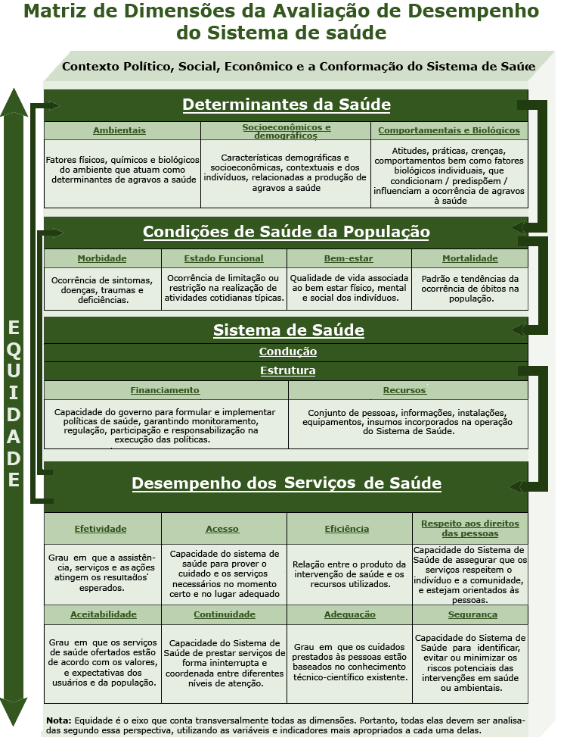
Módulo Introdutório
Contextualização dos indicadores de saúde com ferramentas de planejamento de governo e do SUS, bem como a prestação de contas inerentes as mesmas.
Conceituação da a avaliação dos serviços de saúde embasada na Matriz Conceitual do PROADESS – FIOCRUZ.
Avaliação crítica de 54 indicadores (relacionados à produção da unidade em saúde do idoso, da mulher, da criança, do adolescente, do homem, hipertensão, diabetes e visitas domiciliares)
  a) O grupo considera esta Ação/Meta/Programação importante para a assistência?
  b) Quais ações da minha unidade de saúde impactam no alcance dessas metas?
  c) Como monitorar a efetividade das ações, a melhora na assistência e o alcance destas metas?

Slide 5
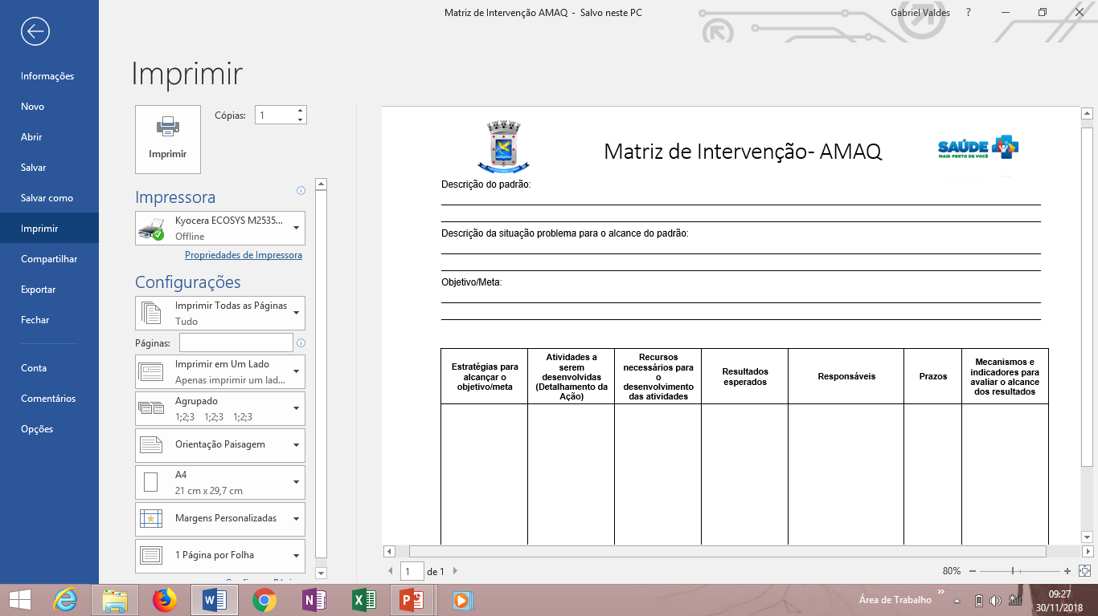
Módulo Introdutório
No terceiro momento, cada grupo apresentou sua produção, que foi dialogada entre participantes e apoiadores, oportunizando a oferta de ferramentas que potencializariam as ações propostas.
Encerramento
  Pactuação de agenda de retorno
  Construção de matrizes de intervenção AMAQ como atividade de dispersão.
  Avaliação verbal e escrita

Slide 6
Monitoramento 1º Quadrimestre
Especial preocupação em não gerar uma relação de supervisão, exposição e culpabilização, mas sim de cooperação horizontal e apoio
Foi exposto o panorama municipal dos indicadores do quadrimestre
Apresentações dialogadas das matrizes de intervenção das unidades, com enfoque na troca de experiências.

Slide 7
Monitoramento 2º Quadrimestre
Otimização do número de indicadores (para 25 indicadores de produção)
Presença do gabinete (secretário e adjunta)
Otimização da planilha de monitoramento (por cores)
Apresentação de panorama distrital
Sorteio de unidades para apresentação dos indicadores locais e matrizes de intervenção.

Slide 8


Visão Geral - Distrito
Unidades de Atenção Básica – 13
UBSs: 02 (43 indicadores)
UBSFs: 11 (272 indicadores
Total: 315 indicadores avaliados

Slide 9
Indicadores Muito Abaixo do Esperado

Slide 10
Indicadores Abaixo do Esperado

Slide 11
Indicadores Dentro do Esperado

Slide 12
Indicadores Muito Acima do Esperado

Slide 13
INDICADOR MUITO ABAIXO DO ESPERADO (Vermelho)
ESTRATÉGIA ADOTADA
Estratégias para alcançar o objetivo/meta | Atividades a serem desenvolvidas (Detalhamento da Ação) | Recursos necessários para o desenvolvimento das atividades | Resultados esperados | Responsáveis | Prazos | Mecanismos e indicadores para avaliar o alcance dos resultados
INDICADOR DENTRO DO ESPERADO (Verde)
ESTRATÉGIA ADOTADA
Estratégias para alcançar o objetivo/meta | Atividades a serem desenvolvidas (Detalhamento da Ação) | Recursos necessários para o desenvolvimento das atividades | Resultados esperados | Responsáveis | Prazos | Mecanismos e indicadores para avaliar o alcance dos resultados

Slide 14
Resultados e Desafios
Reconceituação dos indicadores de saúde frente aos gerentes e membros das unidades, com foco no cuidado;
Avaliações verbais e escritas fundamentalmente positivas.
A delegação de uma tarefa clara ajudou na estruturação dos núcleos de saúde coletiva das unidades;
A utilização da Matriz de Intervenção AMAQ tornou-se ferramenta mais usual de planejamento, pactuação e execução das ações de saúde nas unidades
Os indicadores de primeiro e segundo quadrimestre apresentaram melhora menor que a esperada, porém expressiva em determinados pontos;
Os resultados sugerem necessidade de monitoramento mais frequente e sistemático dos indicadores, envolvendo os distritos, bem como apoio direto (e dialógico) às ações programáticas no território

Slide 15
Obrigado
Coordenadoria da Rede de Atenção Básica
Secretaria Municipal de Saúde
Campo Grande – MS
(67) 3314 3045 // 3314 3098
crab.sesau@gmail.com

